Slide 1

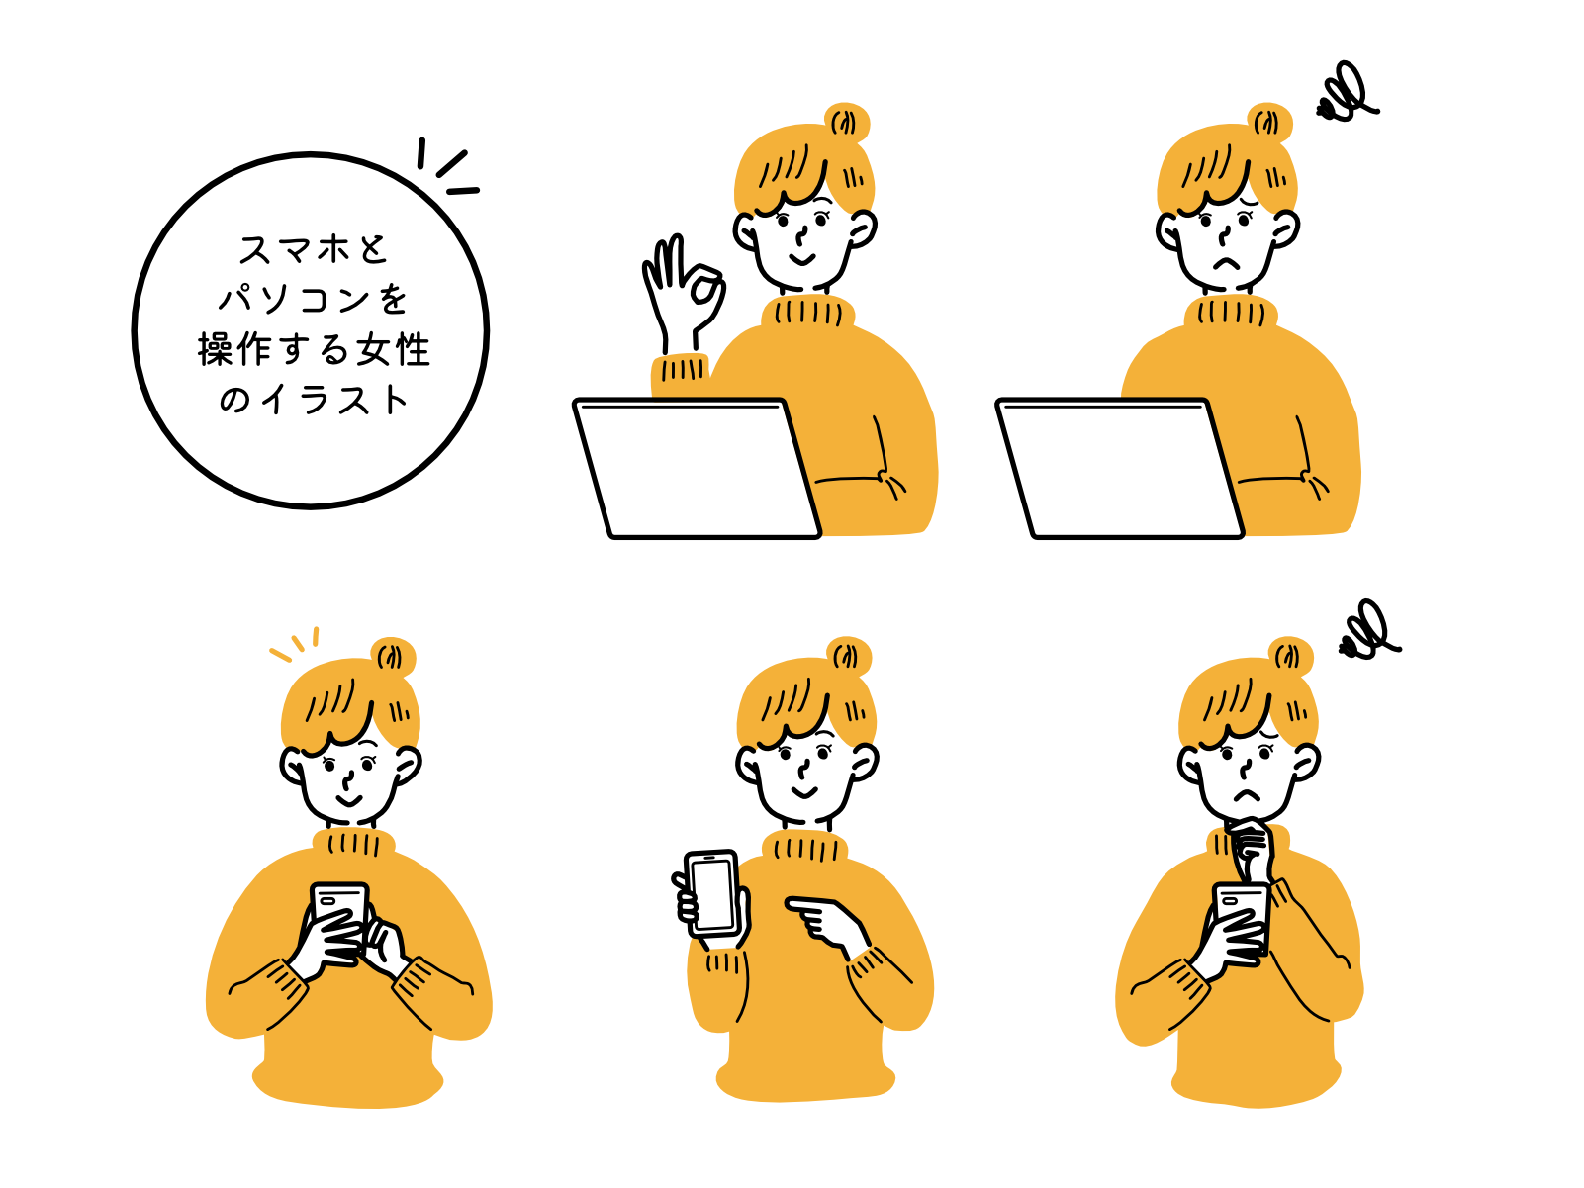



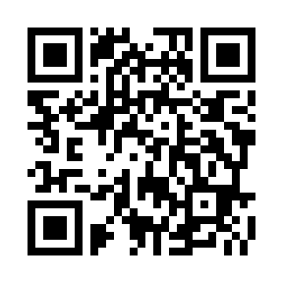
健康*介護
オンラインセミナー
スマホでもOK！
令和８年３月２日～３月３１日配信
参加費
無料!
お家でゆっくり過ごす休日や、
通勤のちょっとしたスキマ時間に、
気軽に楽しくセミナー動画を見てみませんか？
皆さまの健康・暮らしに役立つヒントを、
様々なテーマでお届けします。
1
2
腸の大事さ知っていますか
3
知識と運動で不調解消へ
腸からはじめる
生活習慣改善
ともに学ぶ女性の健康課題
肩こり腰痛
エクササイズ
女性の健康を
知るセミナー
８
4
1講座30～50分
5
日々のストレス
うまく対処できてますか
睡眠は健康の土台
講座全て
何度でも視聴できます！
スリープ
タフネスセミナー
メンタル
タフネスセミナー
気になる講座からどうぞ
6
健診結果どうでしたか？
生活習慣を見直したい人へ
7
8
リテラシーとして
知っておきたい
いざ介護するとき、
介護されるときに備えて
メタボのための数値改善
介護の基礎
仕事・生活との両立
認知症の基礎
～カラダかわるセミナー～
対象者 ： 会員健康保険組合の被保険者・被扶養者等
イベント詳細・
お申込みはこちら
事業所にて複数名で参加の場合、代表者１名の申込でOK!
募集期間 ： 令和8年１月5日（月）～2月27日(金）
※11月中旬公開予定
募集人数 ： 1000名（先着順になります）
（東振協HP内） https://www.toshinkyo.or.jp/
event /index.html#4
<お問合せ> 東振協事務局 Tel:03-3626-7504（平日9～17時）

